Slide 1
Copilot

Slide 2
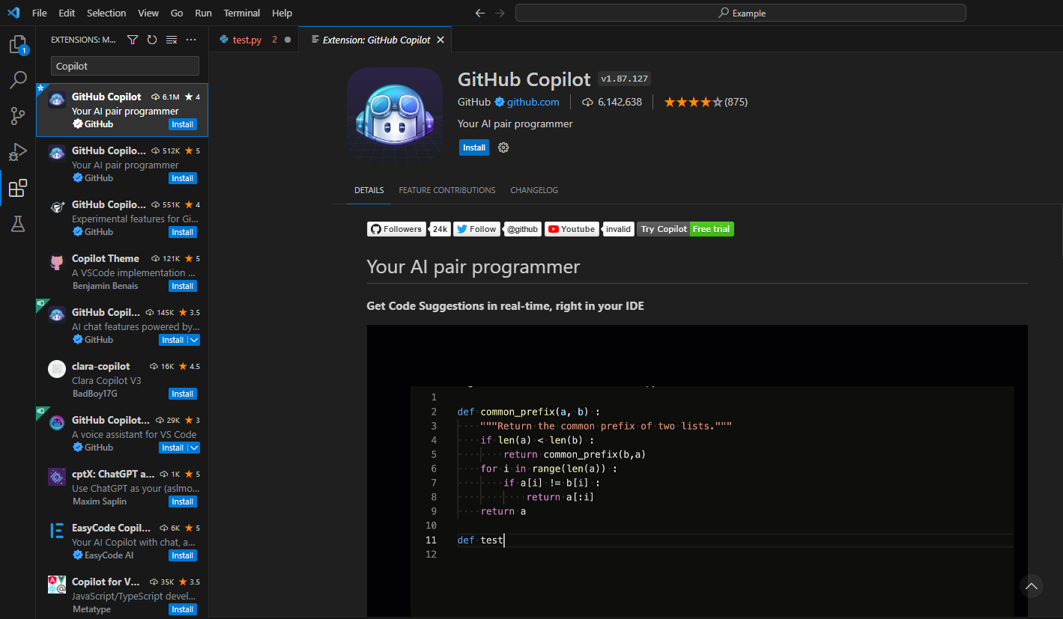
Copilot 설치
② Copilot
검색
③ Copilot Install
① Extensions

Slide 3
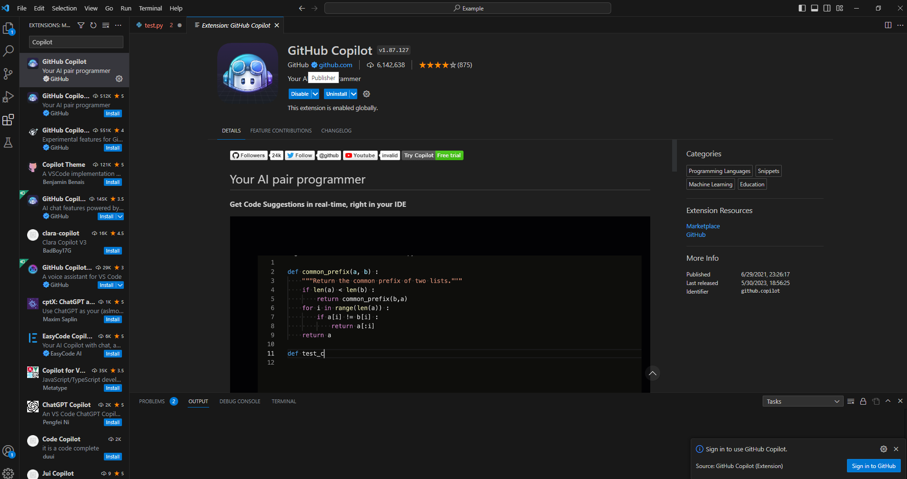
Copilot 설치
GitHub Sign in

Slide 4
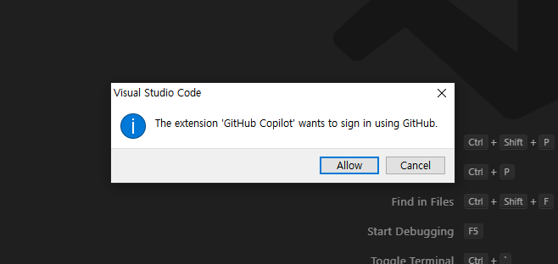
Copilot 설치

Slide 5
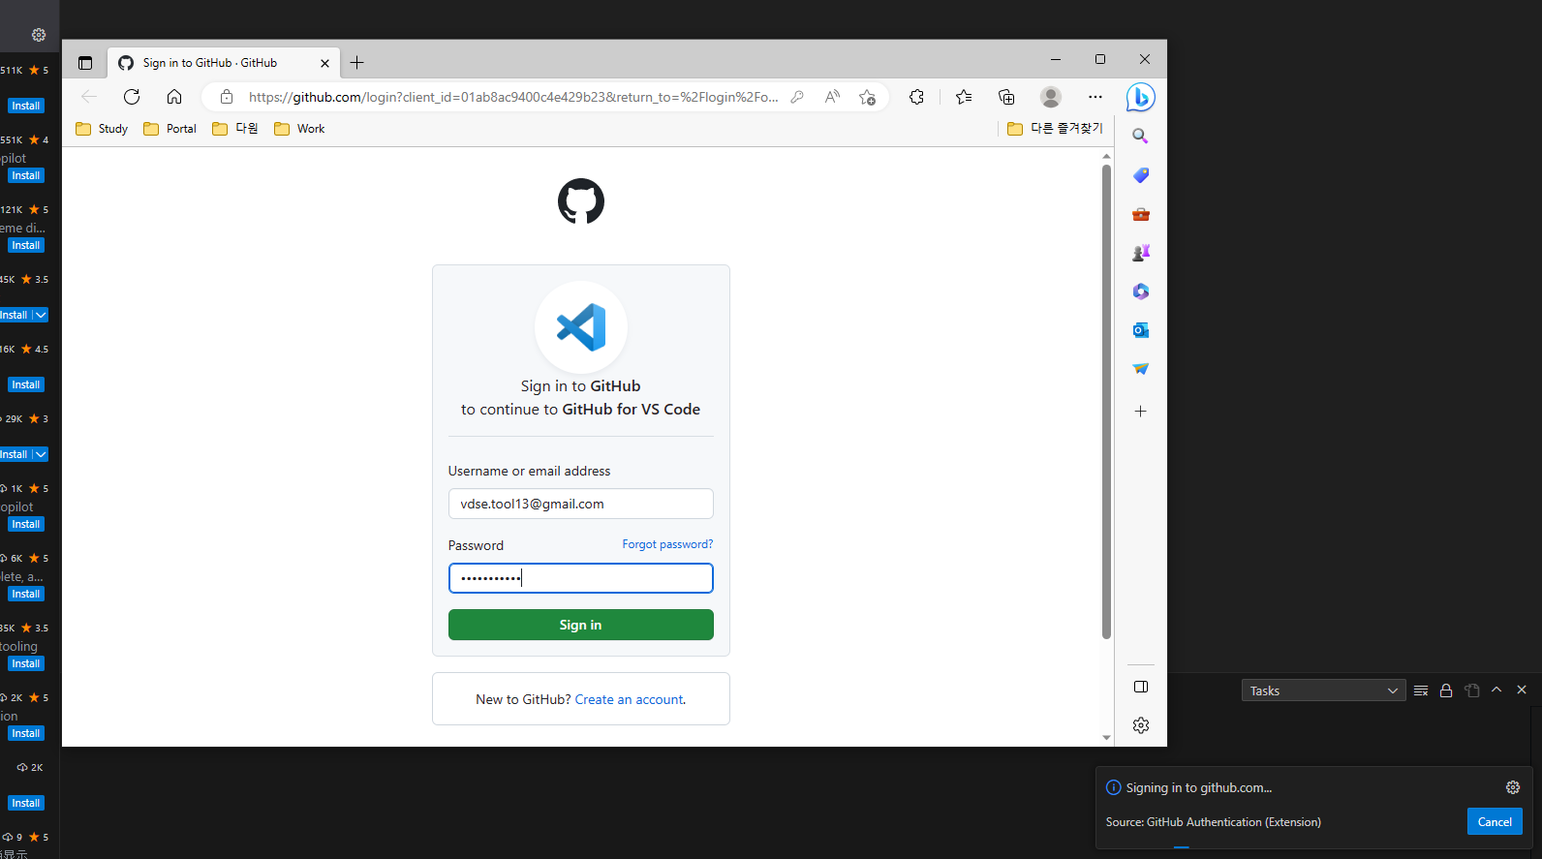
Copilot 설치
Github 계정 입력

Slide 6
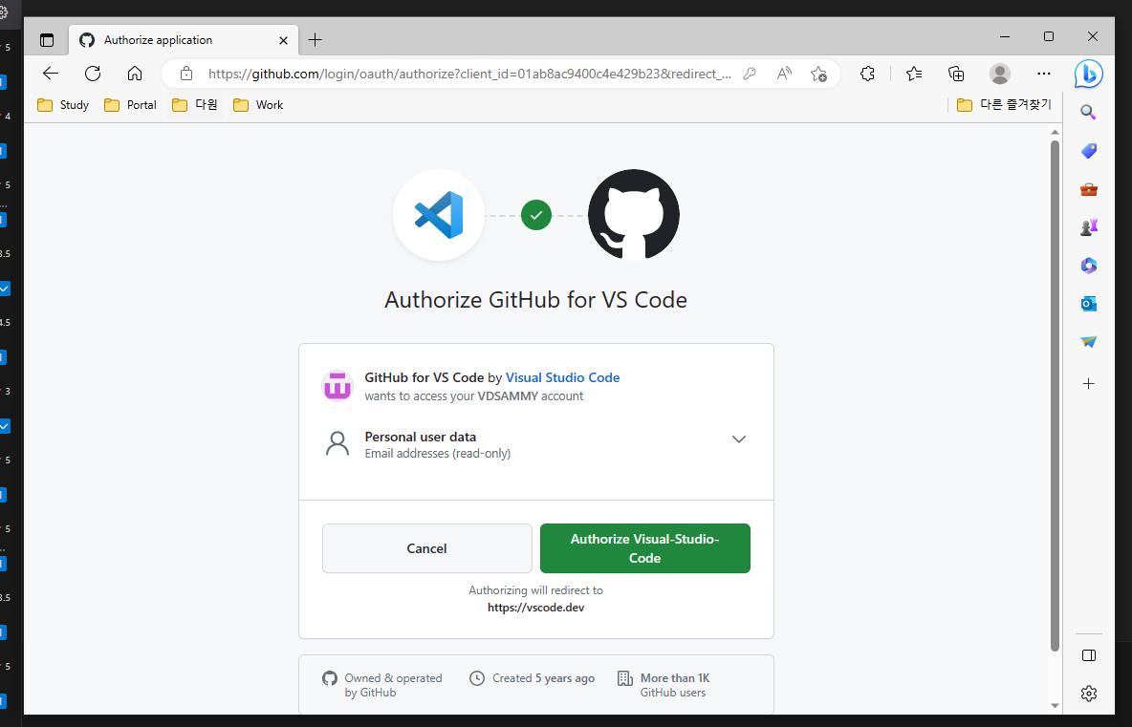
Copilot 설치

Slide 7
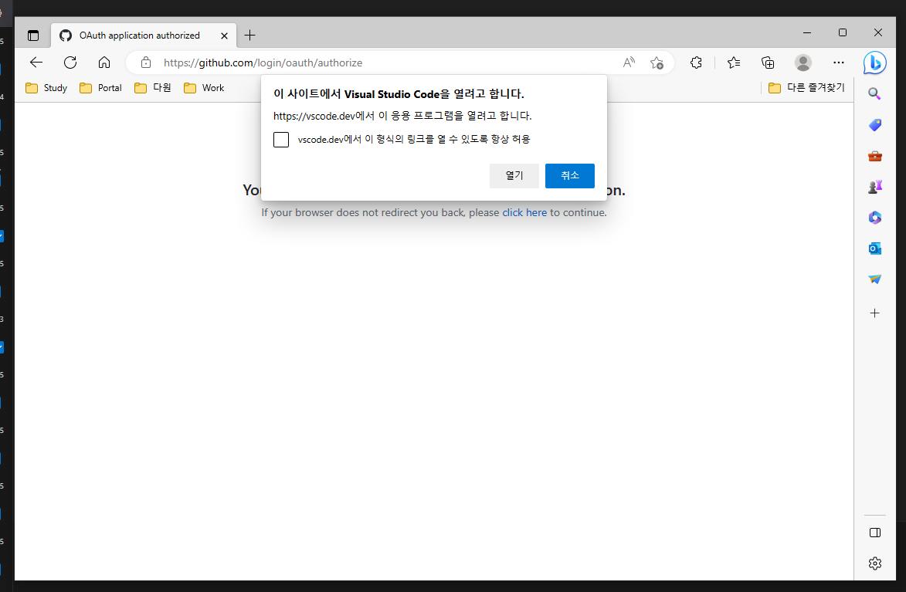
Copilot 설치

Slide 8
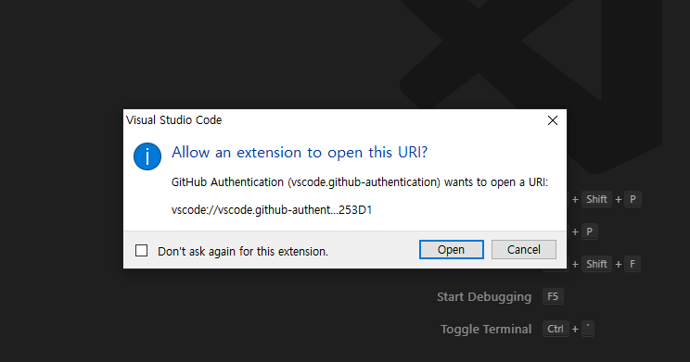
Copilot 설치

Slide 9
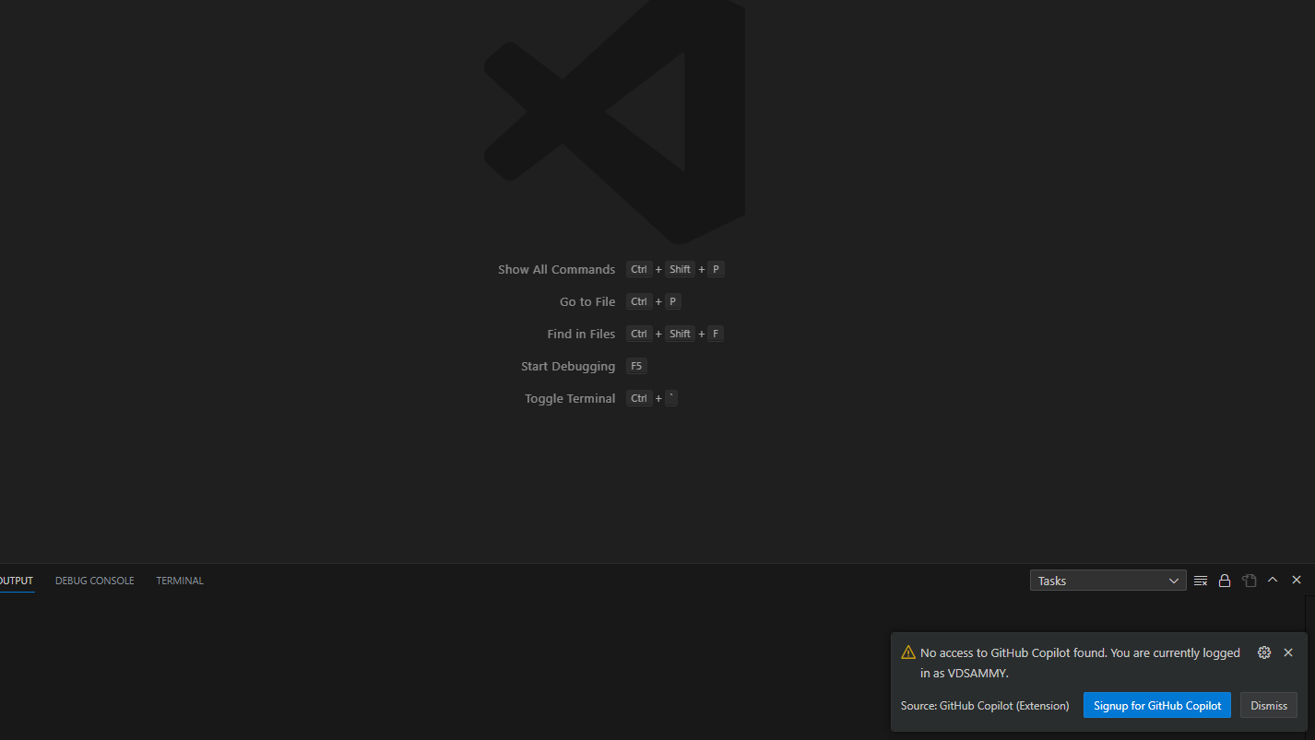
Copilot 설치

Slide 10
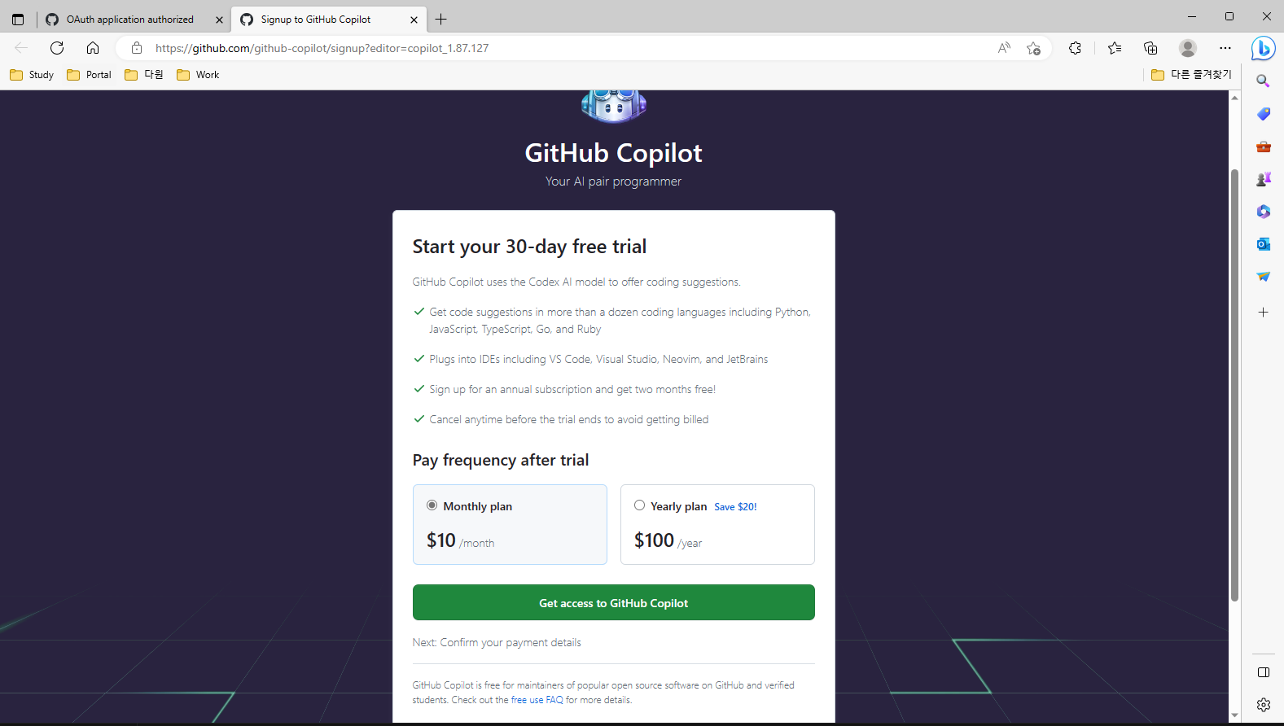
Copilot 설치

Slide 11
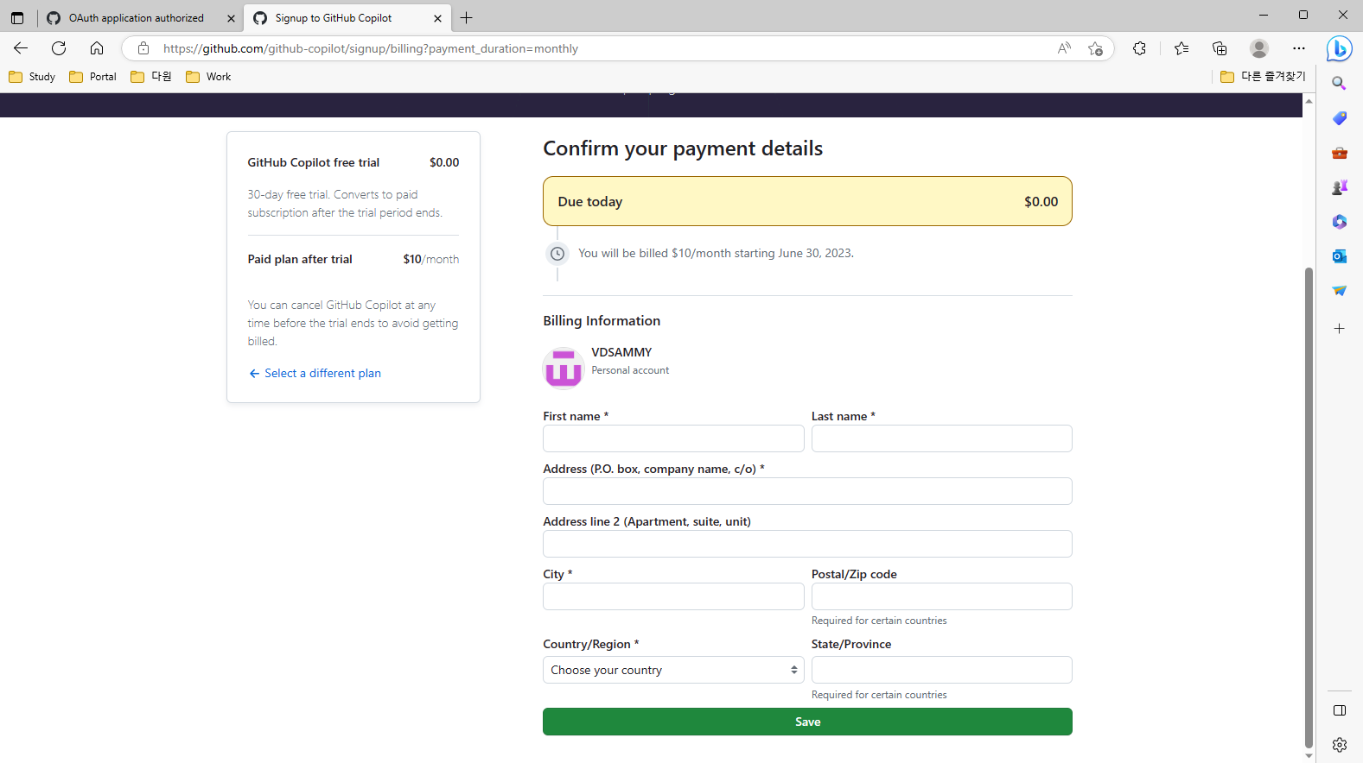
Copilot 설치
결제 개인정보입력

Slide 12
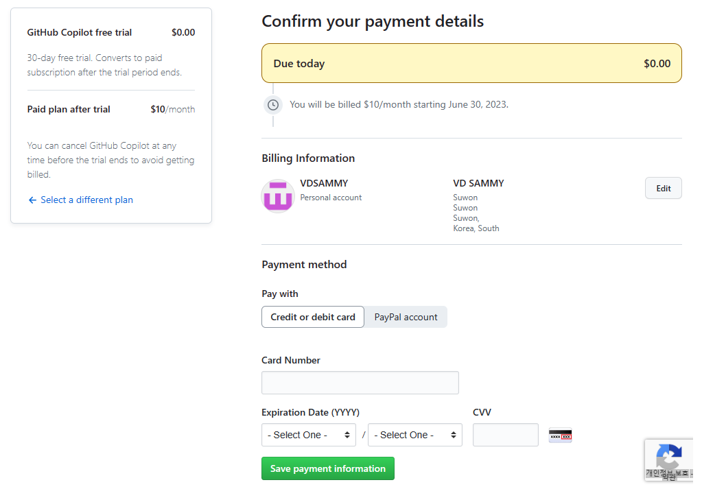
Copilot 설치
결제 정보 입력
※ 30일간 Free Trial 입니다.
PoC 이후 Trial 취소 시 비용 발생하지 않습니다.

Slide 13
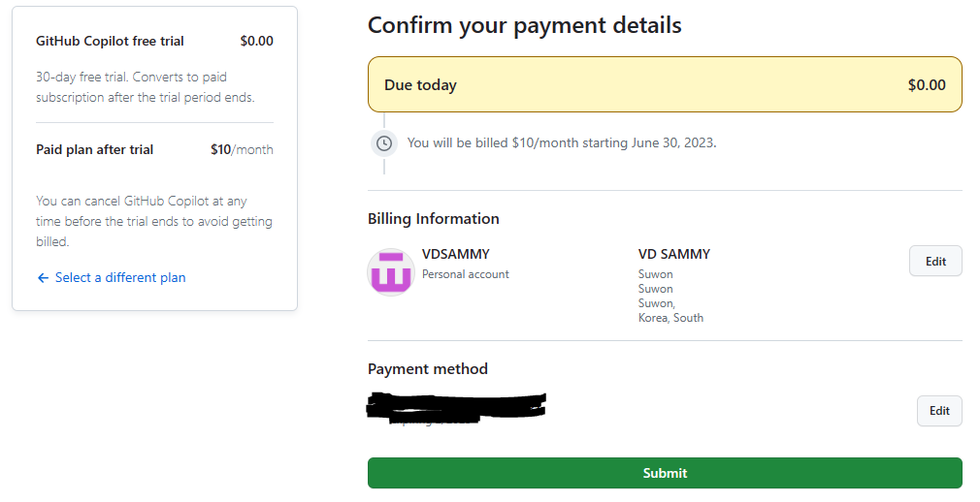
Copilot 설치
Submit
※ 30일간 Free Trial 입니다.
PoC 이후 Trial 취소 시 비용 발생하지 않습니다.

Slide 14
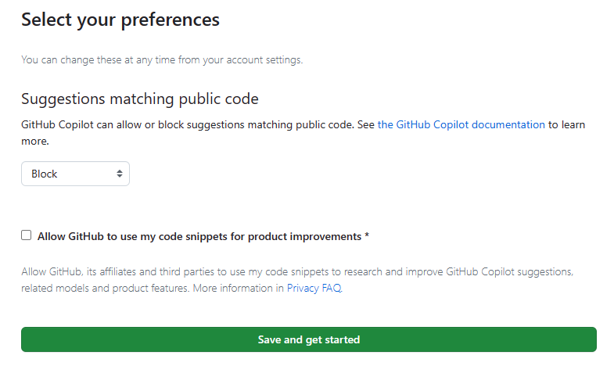
Copilot 설치
실제 사내 도입 고려,
* Public Code Matching : Block
* Code Snippets 전송 : Allow 체크해제

Slide 15
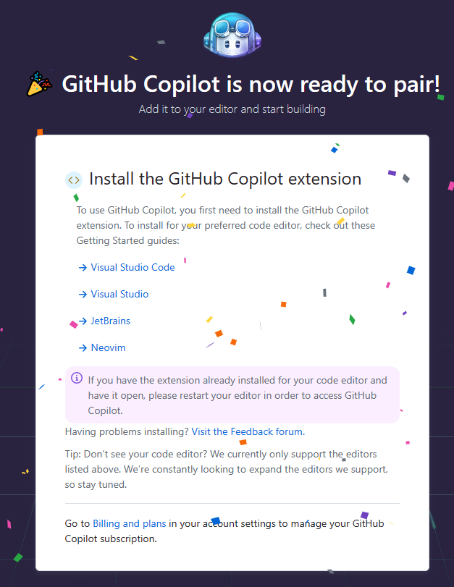
Copilot 설치
설치완료

Slide 16
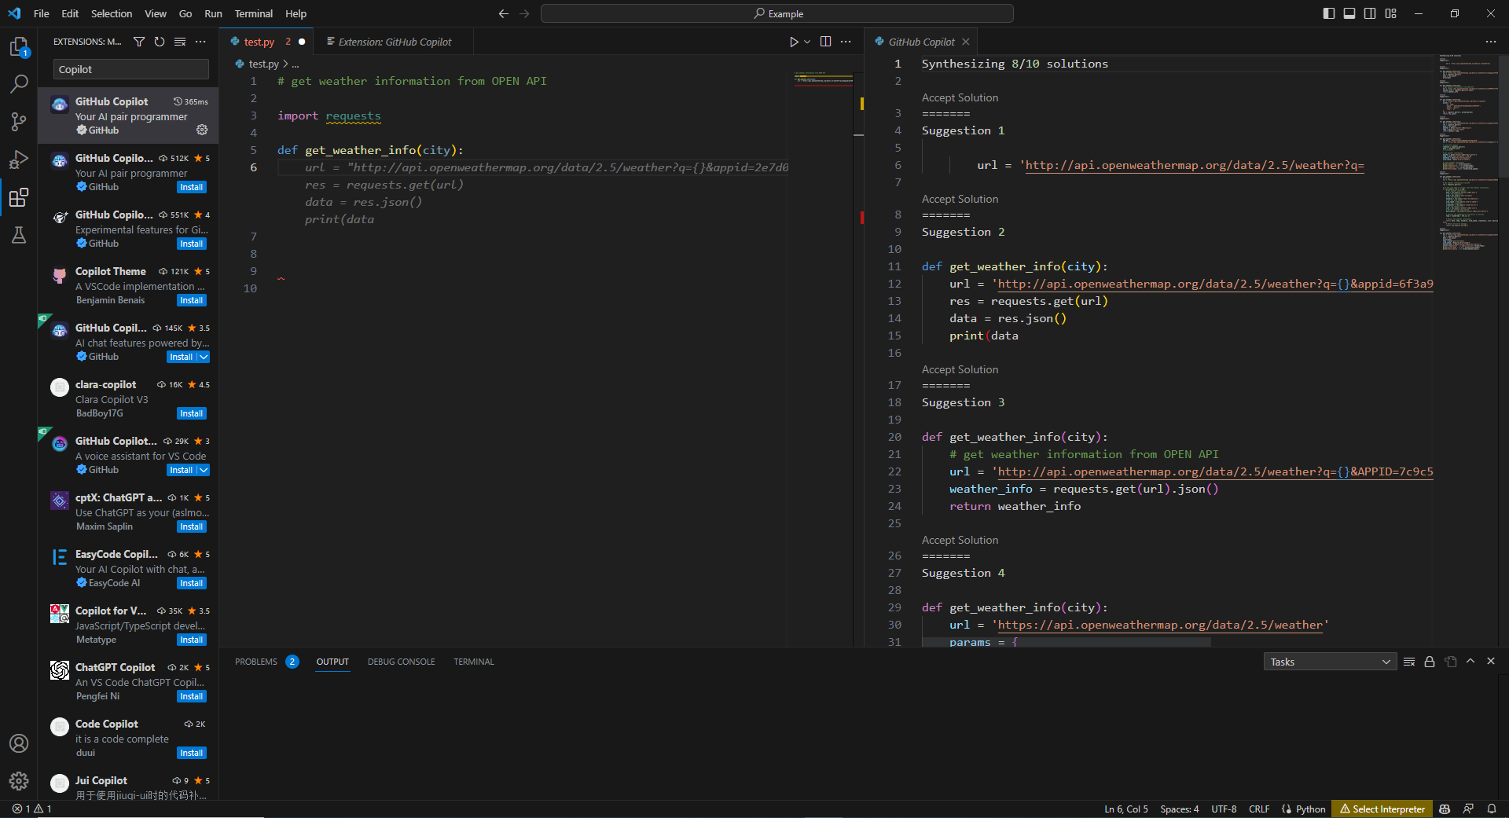
Copilot 설치
Copilot 추천코드 Tab 입력 시 자동완성
Ctrl + Enter
※ F1 → Keyboard Shortcuts
Keybinding 확인
설치 완료 시 ICON

